Slide 1
Kubernetes是Google开源的容器编排引擎，它提供了自动化部署、大规模可伸缩、应用容器化管理等功能。本项目通过两个任务介绍了Kubernetes的发展及其基本操作，并以CentOS 7操作系统为基础，介绍了使用kubeadm安装Kubernetes集群的方法和kubectl命令的使用方法。
项目7
Kubernetes概述

Slide 2
知识目标
了解Kubernetes的主要目标和增强功能。
了解Kubernetes的核心概念。
了解Kubernetes的架构。
了解Kubernetes的工作流程。

Slide 3
能力目标
掌握Kubernetes集群的安装方法。
掌握Kubernetes下Dashboard的安装方法。

Slide 4
7.1
7.1
任务
Kubernetes的发展
项目7
7.2
Kubernetes概述
Kubernetes的基本操作
任务

Slide 5
任务7.1 Kubernetes的发展
7.1
任务要求
Swarm作为Docker开发的原生的集群管理引擎，虽然有众多优点，但是仍存在依赖平台、不提供存储选项、监控不良等问题，工程师小王通过查阅资料发现，Kubernetes作为Google开源的一个容器编排引擎，较好地解决了这些问题。小王在对Kubernetes技术进行调研后，编写了Kubernetes的安装手册，以供公司相关技术人员学习，并在公司内部推广该技术。

Slide 6
任务7.1 Kubernetes的发展
7.1
相关知识
7.1.1 Kubernetes简介
Kubernetes用于管理云平台中多个主机的容器化应用，是一个全新的基于容器技术的分布式架构领先方案。它在Docker技术的基础上，为容器化的应用提供部署运行、资源调度、服务发现和动态伸缩等一系列功能，提高了大规模容器集群管理的便捷性。
Kubernetes的主要目标是让部署容器化的应用简单且高效，提供了一种应用部署、规划、更新、维护机制。

Slide 7
任务7.1 Kubernetes的发展
7.1
相关知识
Kubernetes作为一个完备的分布式系统支撑平台，具有完备的集群管理能力。Kubernetes集群在多个Docker节点之间进行协调，提供了一个统一的可编程的模型，它具有以下几个方面的增强功能。
（1）强大故障发现和自我修复能力。
（2）高集群利用率。
（3）组织和分组。
（4）弹性伸缩。
（5）滚动升级。

Slide 8
任务7.1 Kubernetes的发展
7.1
相关知识
7.1.2 Kubernetes核心概念
1．Master
Master是Kubernetes集群中的控制节点，一般会独自占据一个服务器，负责管理集群，提供了集群的资源数据访问入口。Master节点包含以下关键组件。
（1）API Server
（2）Controller Manager
（3）Scheduler
（4）etcd

Slide 9
任务7.1 Kubernetes的发展
7.1
相关知识
2．Node
Node是Kubernetes集群架构中运行Pod的服务节点，每个Node主要由3个模块组成，它们负责Pod的创建、启动、监控、重启、销毁，并实现软件模式的负载均衡。
（1）runtime：指的是容器运行环境，目前Kubernetes支持Docker环境。
（2）kube-proxy：实现Kubernetes Service的通信与负载均衡机制的重要组件。
（3）kubelet：是Master在每个Node上的代理，是Node上最重要的模块，它负责维护和管理该Node上的所有容器，但是如果某容器不是通过Kubernetes创建的，则Node不会管理此容器。

Slide 10
任务7.1 Kubernetes的发展
7.1
相关知识
Node包含的信息如下。
（1）Node地址：主机的IP地址或Node ID。
（2）Node的运行状态：包含Pending、Running、Terminated三种状态。
（3）Node Condition：描述Running状态下Node的运行条件，只有Ready一种状态。
（4）Node系统容量：描述Node可用的系统资源，包括CPU、内存、最大可调度Pod数量等。
（5）其他：内核版本、Kubernetes版本等。

Slide 11
任务7.1 Kubernetes的发展
7.1
相关知识
3．Pod
Pod是Kubernetes的基本操作单元，也是应用运行的载体。整个Kubernetes系统都是围绕着Pod展开的。
Pod其实有两种类型：静态Pod和普通Pod。

Slide 12
任务7.1 Kubernetes的发展
7.1
相关知识
一个Pod中的应用容器共享一组资源。
（1）PID命名空间：Pod中的不同应用程序可以看到其他应用程序的进程ID。
（2）网络命名空间：Pod中的多个容器能够访问同一个IP地址和端口范围。
（3）IPC命名空间：Pod中的多个容器能够使用System V IPC或POSIX消息队列进行通信。
（4）UTS命名空间：Pod中的多个容器共享一个主机名。
（5）共享存储卷：Pod中的各个容器可以访问在Pod级别定义的卷。

Slide 13
任务7.1 Kubernetes的发展
7.1
相关知识
4．Replication Controller
当应用托管在Kubernetes后，Replication Controller（RC）负责保证应用持续运行。RC用于管理Pod的副本，保证集群中存在指定数量的Pod副本。当集群中副本的数量大于指定数量时，会终止指定数量之外的多余容器；反之，会启动少于指定数量的容器，以保证数量不变。在此基础上，RC还提供了一些更高级的特性，如弹性伸缩、动态扩容和滚动升级等。

Slide 14
任务7.1 Kubernetes的发展
7.1
相关知识
5．Service
为了适应快速的业务需求，微服务架构已经逐渐成为主流，微服务架构的应用需要有非常好的服务编排支持。
Service是真实应用服务的抽象，定义了Pod的逻辑上的集合和访问Pod集合的策略。Service将代理Pod对外表现为一个单一的访问接口，外部不需要了解Pod如何运行，这给扩展和维护带来了很多好处，提供了一套简化的服务代理和发现机制。

Slide 15
任务7.1 Kubernetes的发展
7.1
相关知识
6．Label
Kubernetes中的任意API对象都是通过Label进行标识的，Label以key/value的形式附加到各种对象上，如Pod、Service、RC、Node等，以识别这些对象并管理关联关系等，如管理Service和Pod的关联关系。一个资源对象可以定义任意数量的Label，同一个Label也可以被添加到任意数量的资源对象上。Label是RC和Service运行的基础，二者通过Label来关联Node上运行的Pod。
可以通过给指定的资源对象捆绑一个或者多个不同的Label来实现多维度的资源分组管理功能，以便于灵活、方便地进行资源分配、调度、配置等。

Slide 16
任务7.1 Kubernetes的发展
7.1
相关知识
常用的Label分为如下几类。
（1）版本Label："release":"stable"，"release":"canary"。
（2）环境Label："environment":"dev"，"environment":"qa"，"environment":"production"。
（3）架构Label："tier":"frontend"，"tier":"backend"，"tier":"middleware"。
（4）分区Label："partition":"customerA"，"partition":"customerB"。
（5）质量管控Label："track":"daily"，"track":"weekly"。

Slide 17
任务7.1 Kubernetes的发展
7.1
相关知识
7．Volume
Volume是Pod中能够被多个容器访问的共享目录。Volume被定义在Pod上，Pod内的容器可以访问、挂载Volume。Volume与Pod的生命周期相同，与具体的Docker 容器生命周期不相关，某个Docker容器删除或终止时，Volume中的数据不会丢失。Volume支持EmptyDir、HostPath、NFS、ISCSI、GlusterFS等类型的文件系统。

Slide 18
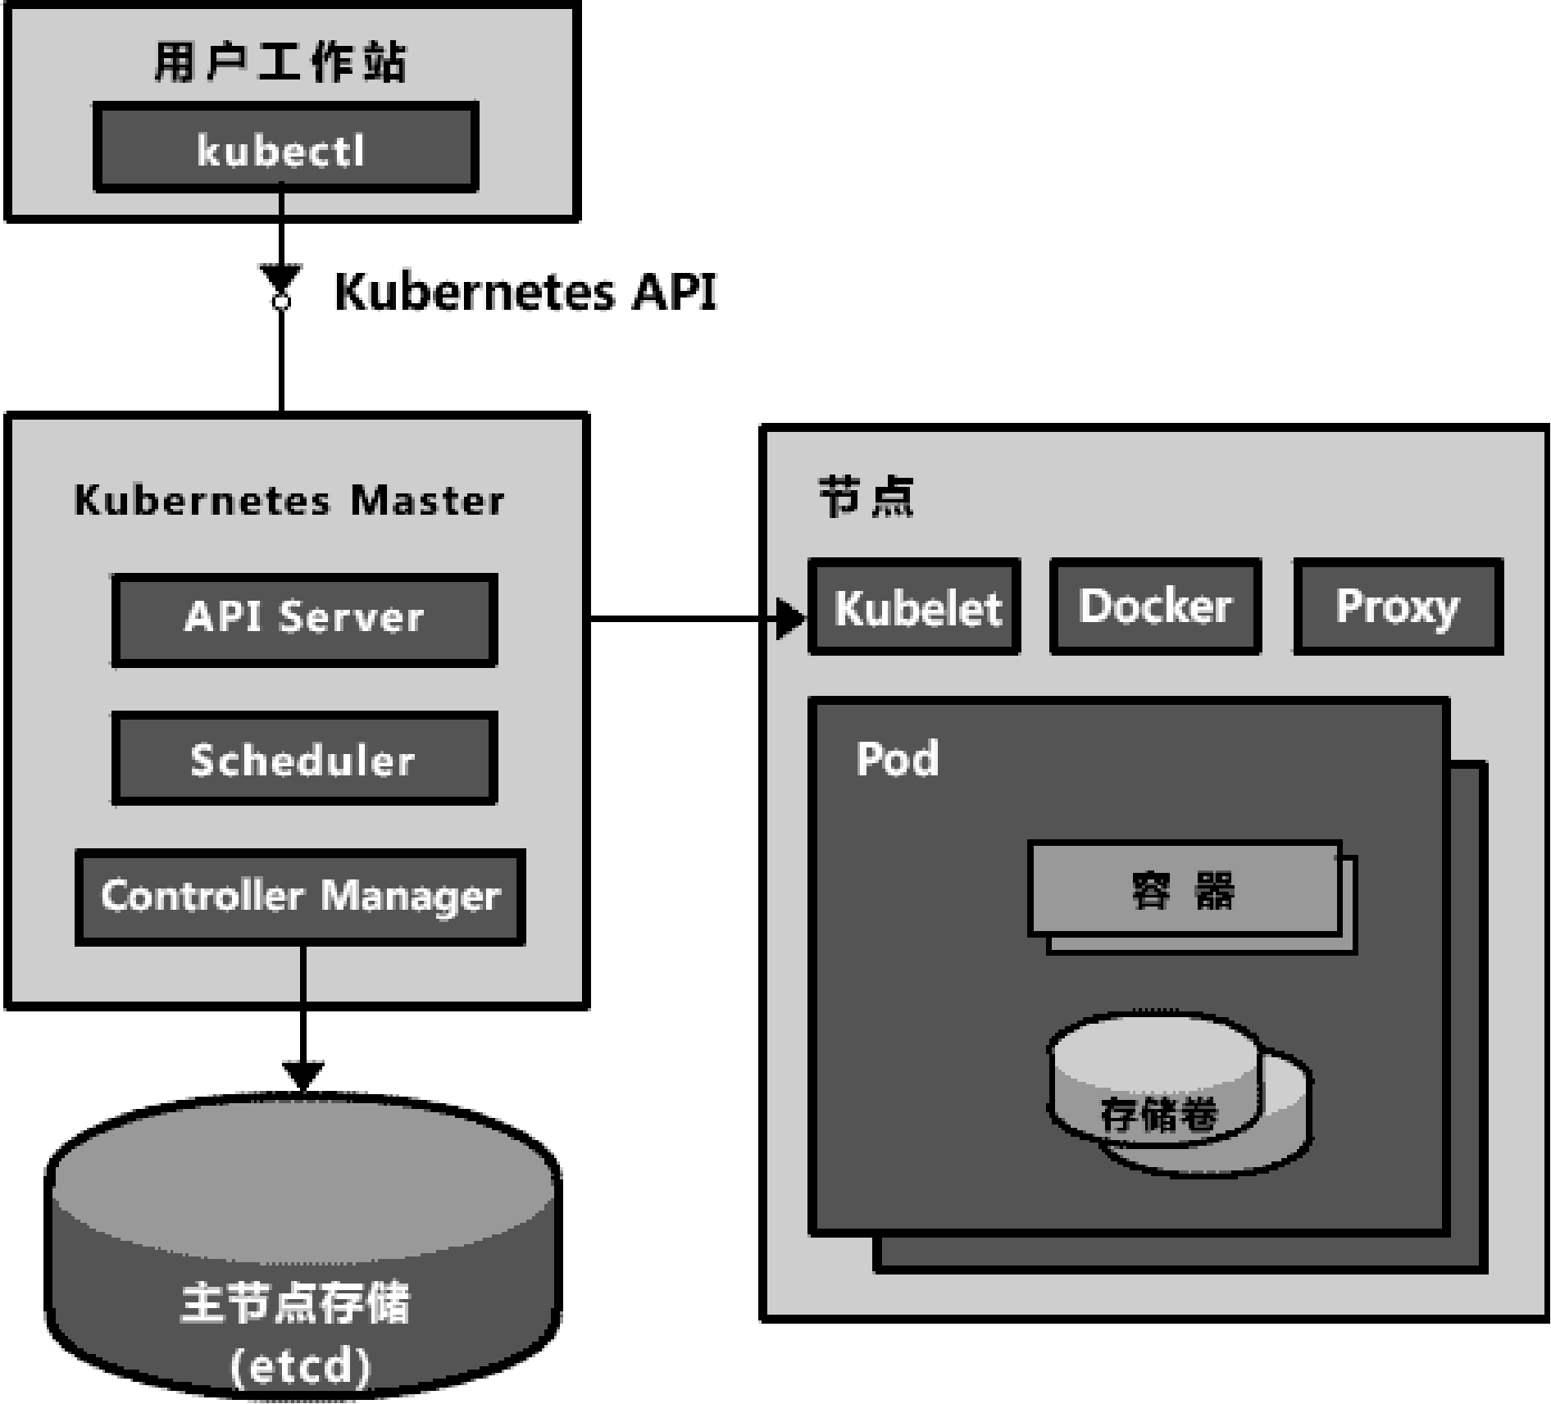
任务7.1 Kubernetes的发展
7.1
相关知识
7.1.3 Kubernetes的架构和操作流程
1．Kubernetes的架构
Kubernetes集群包含节点代理kubelet和Master组件，一切都基于分布式的存储系统。Kubernetes架构如图7-1所示。
图7-1 Kubernetes架构

Slide 19
任务7.1 Kubernetes的发展
7.1
相关知识
Kubernetes的架构包括以下内容。
（1）Kubernetes Master服务
Kubernetes Master服务包括API Server、Scheduler、Controller Manager等。这些服务提供了API来收集和展现集群的当前状态，并在节点之间分配Pod，用户始终与Master的API直接交互，其为整个集群提供了一个统一视图。
（2）主节点存储
Kubernetes所有的持久化状态都保存在etcd中。

Slide 20
任务7.1 Kubernetes的发展
7.1
相关知识
（3）kubelet
其运行在每个节点之上，负责控制Docker，向Master报告自己的状态及配置节点级别的资源，如配置远程磁盘存储。
（4）Kubernetes Proxy
其运行在每个节点之上，为本地容器提供了一个单一的网络接口，以连接一组Pod。

Slide 21
任务7.1 Kubernetes的发展
7.1
相关知识
2．Kubernetes的操作流程
Kubernetes的操作流程如下。
（1）通过kubectl和Kubernetes API，提交一个创建RC的请求，该请求通过API Server被写入到etcd中。该RC请求包含一个Pod模板和一个希望的副本数。
（2）Controller Manager通过API Server监听资源变化的接口监听到该RC请求，如果当前集群中没有其所对应的Pod实例，则根据RC中的Pod模板定义生成一个Pod对象，并通过API Server写入etcd。

Slide 22
任务7.1 Kubernetes的发展
7.1
相关知识
（3）Scheduler通过查看集群的当前状态（有哪些可用节点，以及各节点有哪些可用资源）执行相应的调度流程，将新的Pod绑定到指定的节点上，并通过API Server将该结果写入到etcd中。
（4）该节点上的kubelet会监测分配给其所在节点的Pod组中的变化，并根据情况来启动或者终止Pod。其过程包括在需要时对存储卷进行配置，将Docker镜像下载到指定节点中，以及通过调用Docker API来启动或终止各个容器。

Slide 23
任务7.1 Kubernetes的发展
7.1
任务实现
1. 使用kubeadm安装Kubernetes集群
2. 使用Rancher部署Kubernetes集群

Slide 24
任务7.1 Kubernetes的发展
7.1
项目实训 安装Kubernetes
实训目的
  （1）掌握Kubernetes在CentOS 7操作系统中的安装方法。
  （2）掌握Kubernetes集群的在线和离线创建。
  （3）掌握在Kubernetes上安装Dashboard监控界面的方法。
实训内容
  （1）在CentOS 7操作系统中安装Kubernetes集群。
  （2）在Kubernetes上安装Dashboard监控界面。

Slide 25
7.2
7.1
任务
Kubernetes的发展
项目7
7.2
Kubernetes概述
Kubernetes的基本操作
任务

Slide 26
任务7.1 Kubernetes的基本操作
7.2
任务要求
工程师小王在编写完Kubernetes安装手册后，为便于公司相关技术人员了解及使用Kubernetes集群管理功能，又特意编写了kubectl命令手册。

Slide 27
任务7.2 Kubernetes的基本操作
7.2
相关知识
7.2.1 Kubectl概述
kubectl是Kubernetes集群的命令行工具，使用kubectl能够对集群本身进行管理，并能够在集群上进行容器化应用的安装部署。kubectl命令格式如下。
kubectl [command] [TYPE] [NAME] [flags]
其各参数说明如下。
（1）command：指定要对资源执行的操作的子命令。
（2）TYPE：指定要操作的资源对象，资源对象区分英文字母大小写。
（3）NAME：指定要操作资源的名称，名称区分英文字母大小写。如果省略名称，则会显示所有的资源。
（4）flags：指定可选的参数。

Slide 28
任务7.2 Kubernetes的基本操作
7.2
相关知识
kubectl命令支持命令自动补全功能。在Linux操作系统中，可执行以下操作添加kubectl命令自动补全功能。
#yum -y install bash-completion
#echo "source <(kubectl completion bash)" >> ～/.bashrc

Slide 29
任务7.2 Kubernetes的基本操作
7.2
相关知识
7.2.2 kubectl常用命令
1．kubectl apply命令
kubectl apply命令主要利用相关的配置文件对集群对象执行增、改操作。其命令格式如下。
kubectl apply -f FILENAME [options]
-f 参数后加YAML或JSON格式的资源配置文件，如果配置文件中的资源在集群中不存在，则创建这个资源；如果存在，则根据配置对资源字段进行更新。

Slide 30
任务7.2 Kubernetes的基本操作
7.2
相关知识
2．kubectl create命令
kubectl create命令主要根据配置文件或输入的代码创建集群的资源，其命令格式如下。
kubectl create -f FILENAME [flags]

Slide 31
任务7.2 Kubernetes的基本操作
7.2
相关知识
3．kubectl delete命令
kubectl delete命令可用于删除对象，其命令格式如下。
kubectl delete (-f FILENAME \| TYPE [NAME \| /NAME \| -l label \| –all]) [flags]

Slide 32
任务7.2 Kubernetes的基本操作
7.2
相关知识
4．kubectl replace
kubectl replace命令用于对已有的资源进行更新、替换操作，其命令格式如下。
kubectl replace -f FILENAME
kubectl replace命令可更新副本数量、修改Label、更改image版本等，但名称不能更新。如果更新Label，则原有标签的Pod将会与更新Label后的rc断开连接，并会创建指定副本数的新Pod，但是默认不会删除原有的Pod。

Slide 33
任务7.2 Kubernetes的基本操作
7.2
相关知识
5．kubectl patch命令
kubectl patch命令用于在容器运行时对容器属性进行修改，其命令格式如下。
kubectl patch (-f FILENAME \| TYPE NAME \| TYPE/NAME) –patch PATCH [flags]

Slide 34
任务7.2 Kubernetes的基本操作
7.2
相关知识
6．kubectl get命令
kubectl命令用于获取并列出一个或多个资源的信息，其命令格式如下。
kubectl get (-f FILENAME \| TYPE [NAME \| /NAME \| -l label]) [–watch]
[–sort-by=FIELD] [[-o \| –output]=OUTPUT_FORMAT] [flags]

Slide 35
任务7.2 Kubernetes的基本操作
7.2
相关知识
7．kubectl describe命令
kubectl describe命令用于获取资源的相关信息，其命令格式如下。
kubectl describe (-f FILENAME \| TYPE [NAME_PREFIX \| /NAME \| -l label]) [flags]

Slide 36
任务7.2 Kubernetes的基本操作
7.2
相关知识
8．kubectl logs命令
kubectl logs命令用于查看日志信息，其命令格式如下。
kubectl logs [-f] [-p] (POD | TYPE/NAME) [-c CONTAINER] [options]

Slide 37
任务7.2 Kubernetes的基本操作
7.2
相关知识
9．kubectl scale命令
kubectl scale命令用于设置副本的数量，其命令格式如下。
kubectl scale (-f FILENAME \| TYPE NAME \| TYPE/NAME) –replicas=COUNT
[–resource-version=version] [–current-replicas=count] [flags]

Slide 38
任务7.2 Kubernetes的基本操作
7.2
相关知识
10．kubectl rolling-update命令
kubectl rolling-update命令用于滚动更新，即在不中断业务的情况下更新Pod，其命令格式如下。
kubectl rolling-update OLD_CONTROLLER_NAME ([NEW_CONTROLLER_NAME] –image=NEW_CONTAINER_IMAGE \| -f NEW_CONTROLLER_SPEC) [flags]

Slide 39
任务7.2 Kubernetes的基本操作
7.2
相关知识
11．其他命令
kubectl exec命令类似于Docker的exec命令。
kubectl run命令类似于Docker的run命令。
kubectl cp命令用于Pod和外部文件的交换。
kubectl cluster-info命令可查看集群信息。
kubectl cordon、kubectl uncordon、kubectl drain命令可用于节点管理。

Slide 40
任务7.2 Kubernetes的基本操作
7.2
任务实现
在Kubernetes下部署nginx服务

Slide 41
任务7.2 Kubernetes的基本操作
7.2
项目实训 在Kubernetes上部署Tomcat应用
实训目的
  （1）掌握在Kubernetes上部署Tomcat应用的方法。
  （2）掌握kubectl常用命令的使用方法。
实训内容
  （1）在Kubernetes上部署Tomcat应用。
  （2）利用kubectl命令查询相关信息。
  （3）利用kubectl命令执行扩容、缩减、升级和回滚操作。

Slide 42
Thank
YOU!

